Slide 1
Quartalsbericht NürnbergStift
Januar bis März 2015
NürnbergStift
Präsentation Werkausschuss NürnbergStift
am 23.04.2015
Notes:
Das Thema ist noch einzugeben.

Slide 2
Erträge NüSt
Notes:
Steigerung zum VJ: + 500 TEUR
davon vollstat. Pflege + 260 TEUR
davon geriat. Reha + 190 TEUR
davon Mieteinnahmen + 60 TEUR
Gründe:
höhere Pflegesätze
höhere Tagessätze in der geriat. Reha
Vermietung Hs. 6 an Rummelsberger
Abw. zum Plan: - 400 TEUR
davon vollstat. Pflege - 218 TEUR
davon geriat. Reha - 152 TEUR
Gründe:
niedrigere Belegung in AHS
schlechterer Pflegestufenmix in AHJ

Slide 3
Erträge
Steigerung der Erträge gegenüber dem Vorjahr im Zeitraum Januar bis März um ca. 500 TEUR, bzw. 8,4 %.
  Gründe:
    Höhere Pflegesätze
    Höhere Nebenerlöse durch Vermietung
Aber: Erträge liegen um ca. 360 TEUR unter Plan u.a. wegen Abweichungen in AHS und AHP

Slide 4
Erträge AHS

Slide 5
Erträge AHR

Slide 6
Erträge AHJ

Slide 7
Erträge AHP

Slide 8
Erträge Reha

Slide 9
Gesamtaufwendungen NüSt

Slide 10
Personalaufwendungen NüSt
Notes:
Steigerung zum VJ: + 300 TEUR
davon vollstat. Pflege + 138 TEUR
davon Betreuungskräfte + 74 TEUR
davon Verwaltung + 63 TEUR
Gründe:
Tariferhöhung
mehr Personal (Pflege, Verwaltung)
neuer Schlüssel für Betreuungskräfte
Abw. Zum Plan: - 100 TEUR
Gründe:
Tariferhöhung erst ab April 15 wirksam
niedrigere Belegung in AHS
schlechterer Pflegestufenmix in AHJ

Slide 11
Personalaufwendungen
Steigerung zum Vorjahr ca. 300 TEUR
  Gründe:
    Tariferhöhung 3 %
    Neuer Schlüssel für Betreuungskräfte
    Mehr Personal in Pflege und Verwaltung
Ca. 100 TEUR unter Plan
  Gründe:
    Niedrigere Belegung in AHS und AHP
    Schlechterer Pflegestufenmix in AHJ
    Tariferhöhung erst ab März wirksam
Notes:
Steigerung zum VJ: + 300 TEUR
davon vollstat. Pflege + 138 TEUR
davon Betreuungskräfte + 74 TEUR
davon Verwaltung + 63 TEUR
Gründe:
Tariferhöhung
mehr Personal (Pflege, Verwaltung)
neuer Schlüssel für Betreuungskräfte
Abw. Zum Plan: - 100 TEUR
Gründe:
Tariferhöhung erst ab April 15 wirksam
niedrigere Belegung in AHS
schlechterer Pflegestufenmix in AHJ

Slide 12
Sachaufwendungen NüSt
Notes:
Veränderung zum VJ: +/- 0 TEUR
Gründe:
höhere Energiekosten
weniger Instandhaltungskosten (Hs. 6)
Abw. zum Plan: - 300 TEUR
Gründe:
VKE nicht abgegrenzt - 150 TEUR
unterjährige Schwankungen

Slide 13
Sachaufwendungen
Keine Veränderung zum Vorjahr
  Gründe:
    Höhere Energiekosten
    Niedrigere Instandhaltungskosten (Umbau Haus 6)
Ca. 250 TEUR unter Plan
  Gründe:
    Erforderliche Instandhaltungsmaßnahmen stehen noch aus
    Kein linearer Verlauf der Sachaufwandsentwicklung

Slide 14
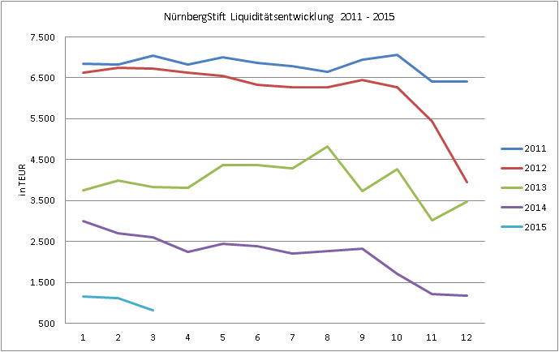
Liquiditätsentwicklung

Slide 15
Vielen Dank für Ihre Aufmerksamkeit.
Stadt Nürnberg - NürnbergStift
Werkleitung
Regensburger Str. 388
90480 Nürnberg
Michael Pflügner
+49 (0)9 11 / 2 15 31 - 801
michael.pfluegner@stadt.nuernberg.de
http://www.nuernbergstift.de

